Slide 1
Mécanique classique Galilée, Newton
Relativité galiléenne
Les lois de la mécanique s’expriment de la même façon dans tous les référentiels « galiléens » : elles ne changent pas de forme lorsqu’on passe d’un référentiel à un autre (en mouvement rectiligne uniforme par rapport au premier) par les transformations galiléennes.
Le temps et l’espace sont absolus : les intervalles de temps et d’espace séparant deux événements ne dépendent pas du référentiel.

Slide 2
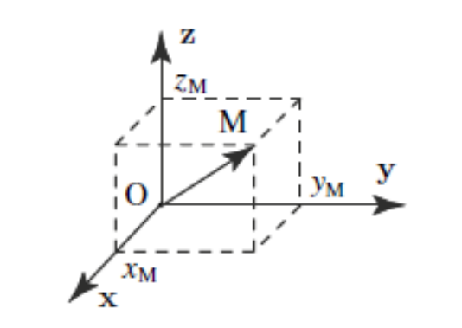
Référentiel galiléen (ou inertiel)
Référentiel :
espace (lié à un objet ou ensemble d’objets) considéré comme « immobile » pour l’étude du mouvement d’un mobile.
    Exemple : un espace lié le sol terrestre peut être utilisé comme référentiel pour l’étude du mouvement de la balle de tennis.
Au référentiel est associé un repère cartésien permettant de définir le vecteur position d’un point et ses coordonnées spatiales.
Référentiel galiléen :
catégorie de référentiels privilégiés en mouvement rectiligne uniforme dans « l’espace absolu »
les lois de la mécanique de Newton s’appliquent dans ce type de référentiel
    Exemple : le référentiel « sol terrestre », utilisé comme référentiel pour l’étude du mouvement de la balle de tennis, n’est qu’approximativement galiléen…
    De même le référentiel de Copernic (lié au Soleil) est une approximation de référentiel galiléen pour l’étude des mouvements planétaires.
La description d’un mouvement suppose également la définition d’un repère temporel (origine des dates) considéré comme absolu.

Slide 3
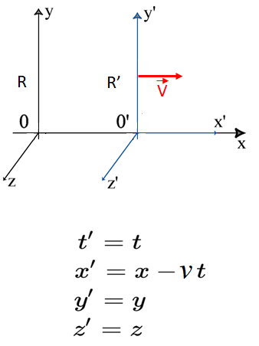

Transformations galiléennes
Relations de transformations des coordonnées spatiales et temporelles entre deux référentiels galiléens.
  Exemple ci-contre : le référentiel R’ est en translation rectiligne uniforme à la vitesse (colinéaire à Ox) par rapport au référentiel R.
  Les transformations galiléennes correspondent aux relations ci-contre.

Slide 4
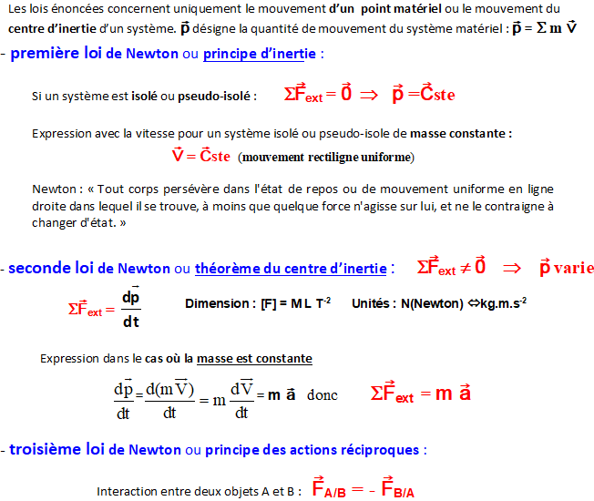
Lois de Newton

Slide 5
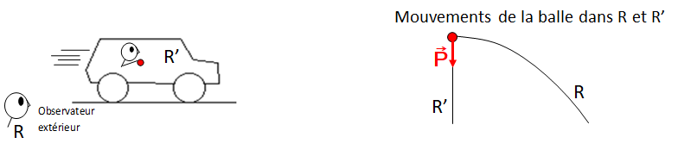

Invariance galiléenne
Principe de relativité : les lois de la mécanique s’expriment de la même façon dans tous les référentiels « galiléens ».
Exemple 1 : mouvement de chute (sans frottement)
Dans le véhicule (référentiel R’) en mouvement rectiligne uniforme à la vitesse V par rapport à la route (référentiel R) le personnage lâche la balle. L’observateur extérieur est immobile au bord de la route
La description du mouvement n’est pas la même dans R (chute parabolique car vitesse initiale horizontale)
et R’ (chute verticale car vitesse initiale nulle).
Mais la seconde loi de Newton, appliquée à la balle, a la même expression dans R et R’ (la seule force est le poids P) :

Slide 6
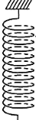
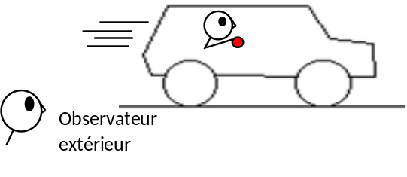
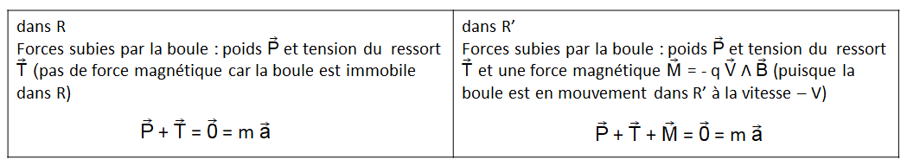
Exemple 2 :
une boule chargée électriquement (q) est immobile, suspendue à un ressort (référentiel R, observateur O), dans un champ magnétique uniforme B (perpendiculaire au plan vertical et vers l’avant) ; un observateur O’ (référentiel R’) est en mouvement à la vitesse V par rapport à R.
O
B
O’
q
+
R’
V
R
Appliquons la seconde loi de Newton à la boule :
On voit bien que les lois de l’électromagnétisme ne s’appliquent pas de la même façon dans les deux référentiel galiléen. Il faut choisir : renoncer à l’invariance galiléenne, donc à la mécanique classique de Newton, ou bien aux lois de Maxwell de l’électromagnétisme !!!

Slide 7
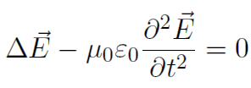
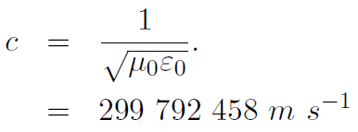
Invariance de la célérité de la lumière
Les équations de Maxwell aboutissent également à une équation différentielle traduisant la propagation des ondes électromagnétiques (µ₀ perméabilité magnétique du vide et ε₀ permittivité du vide, sont des constantes) :
La résolution mathématique de cette équation conduit à l’expression de la célérité des ondes électromagnétiques (donc de la lumière), et ce quel soit le référentiel galiléen choisi :
La relativité galiléenne, et donc la mécanique classique de Newton, est là aussi mise en défaut, comme le confirmera l’expérience de Michelson et Morlay.

Slide 8
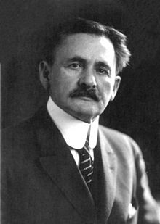
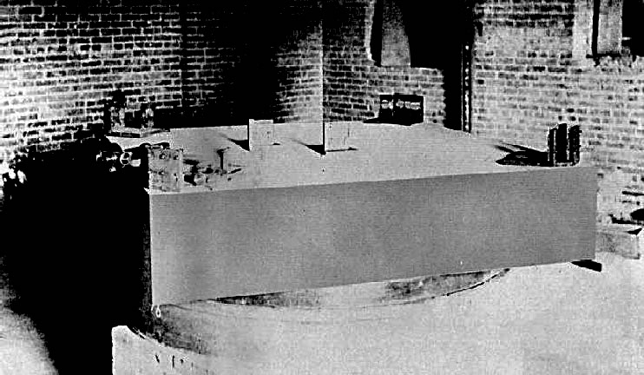
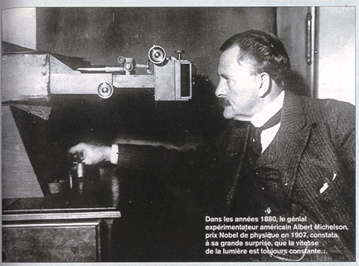
Albert Abraham Michelson (1852 – 1931)
Michelson-Morley's 1887 interferometer, mounted on a stone slab floating in a trough of mercury.
http://www.cellularuniverse.org/AA2MM_Aether.htm

Slide 9
Mécanique relativiste (relativité restreinte)
Einstein
Les lois de la physique s’expriment de la même façon dans tous les référentiels inertiels (galiléens). Elles sont invariantes par les transformations de Lorentz.
La célérité de la lumière (dans le vide) a la même valeur dans tous les référentiels inertiels.
En 1983, deux décisions importantes ont été prises lors de la tenue du Bureau international des poids et mesures. - La célérité de la lumière dans le vide a été fixée à la valeur exacte suivante : c = 299 792 458 m.s⁻¹ - Le mètre, unité de mesure de longueur du système international, autrefois défini comme la distance entre deux points d’une barre d’un alliage platine-iridium (conservé à Sèvres) a été redéfini comme suit : le mètre est la distance parcourue par la lumière dans le vide en 1/299792458 seconde.

Slide 10
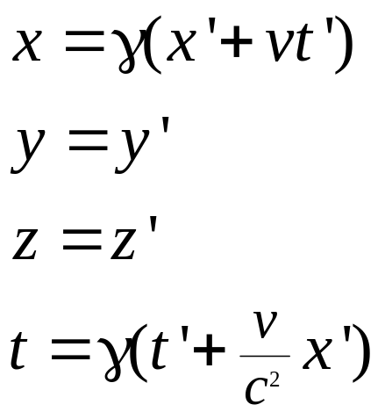
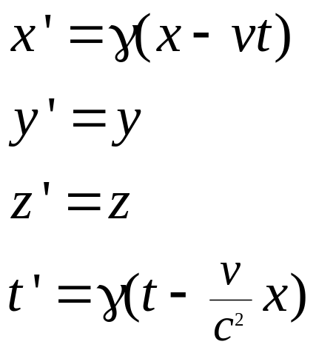
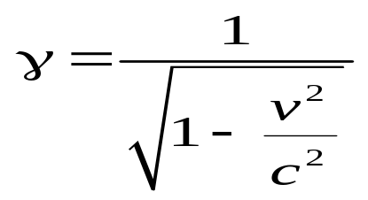
Transformations de Lorentz
Relations entre les coordonnées spatio-temporelles de deux référentiels galiléens R et R’, R’ étant en mouvement rectiligne uniforme par rapport à R à la vitesse (selon Ox):
ou bien
(c’est équivalent)
Avec

Slide 11
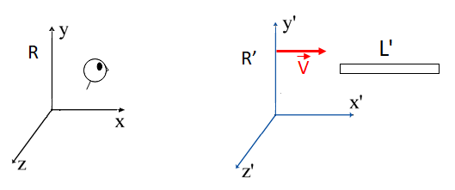



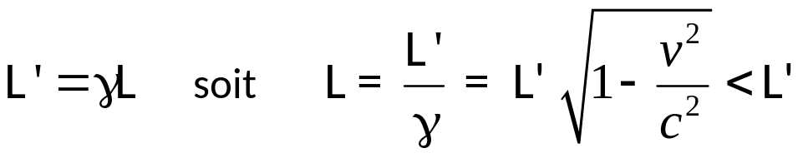

Contraction des longueurs
Une règle de longueur L est immobile dans le référentiel R’.
Un observateur dans le référentiel R mesure, à la date t, la longueur L de la règle.
D’après la transformation de Lorentz
on obtient avec
Donc et donc

Slide 12
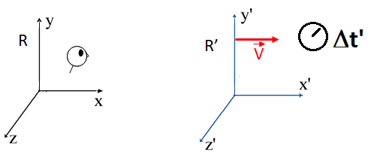
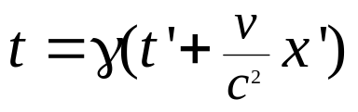
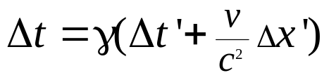

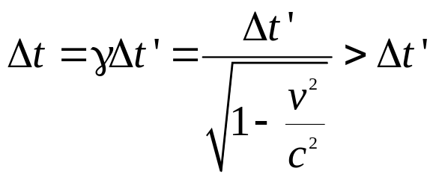
Dilatation des durées
Dans R’, à la position x’ constante, un événement à une durée Δt’.
Un observateur dans le référentiel R mesure la durée Δt de cet événement.
D’après la transformation de Lorentz
on obtient avec
Donc

Slide 13
Perspective statique : « si tu es loin de moi, je te perçois objectivement plus petit mais tu n’as pas changé de taille ».
Perspective dynamique : « si tu vas vite, je te perçois objectivement plus petit mais tu n’a pas changé de taille» et « si tu vas vite, ton horloge me semble plus lente mais pour toi le temps s’écoule normalement ».
De plus cet effet de perspective dynamique est réciproque (comme le sont les transformations de Lorentz). Un observateur situé dans R’ mesurerait la même contraction de longueur d’une règle située dans R et la même dilatation de la durée d’un évènement se produisant dans R.

